Slide 1





UNIVERSIDAD NACIONAL
DEL ALTIPLANO
Facultad de Ingeniería Estadística e Informática
METODOLOGÍA DE LA INVESTIGACIÓN
Vladimiro Ibañez Quispe, Dr.
C.U. agosto de 2024

Slide 2
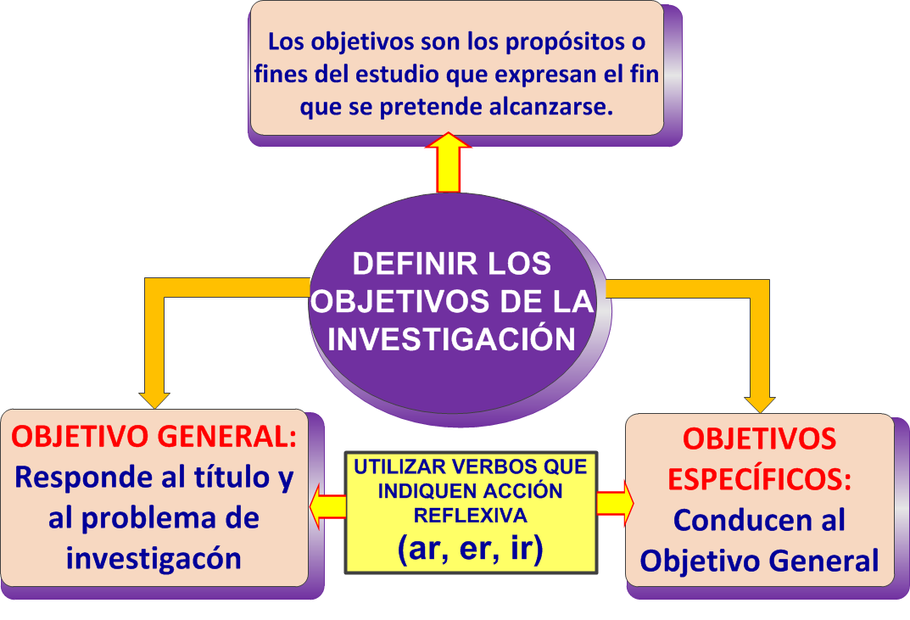
OBJETIVOS DE LA INVESTIGACIÓN

Slide 3

OBJETIVOS DE LA INVESTIGACIÓN
Los objetivos son logros o los propósitos definidos que se pretende alcanzar en la investigación a través de la aplicación de procedimientos científicos.
Para formular los objetivos, usted debe responder las preguntas:
¿Qué voy a investigar?
¿Para qué voy a investigar o qué busco conocer?
¿A dónde quiero llegar?

Slide 4
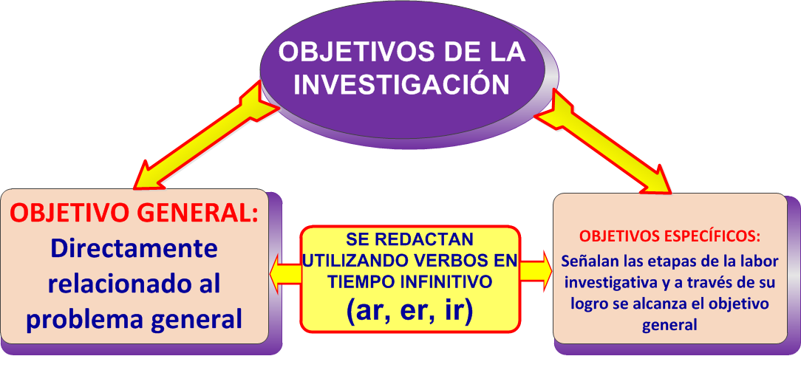
FORMULACIÓN DE OBJETIVOS

Slide 5
OBJETIVOS DE LA INVESTIGACIÓN
ELEMENTOS QUE DEBE CONTENER UN OBJETIVO DE INVESTIGACIÓN
El verbo que indica el grado de complejidad de la investigación.
El evento en estudio o el objeto de estudio.
La unidad de análisis o los sujetos de estudio.
El contexto del estudio (donde se realizará el estudio).
La temporalidad o ubicación en el tiempo.

Slide 8
OBJETIVOS DE LA INVESTIGACIÓN
RECOMENDACIONES PARA FORMULACIÓN DE LOS OBJETIVOS:
FORMULARSE EN VERBO INFINITIVO
DEBEN SER CLAROS Y PRECISOS
SER SUSCEPTIBLES DE ALCANZAR
SER COHERENTES CON EL PROBLEMA
PRECISAR RELACIÓN CON HIPÓTESIS DEL TRABAJO.

Slide 9
LOS VERBOS PUEDEN SER:

Slide 10
Estructura para redactar un objetivo:
“Describir el uso que los niños de entre 5 y 10 años, de la ciudad de Puno, hacen de la televisión”
OBJETIVO ESPECÍFICOS:
Indagar el tiempo que estos niños pasan, en promedio frente al televisor.
Describir cuáles son los programas preferidos por estos niños.
Conocer que tipo de control ejercen los padres sobre la actividad de ver televisión en estos niños.

Slide 11
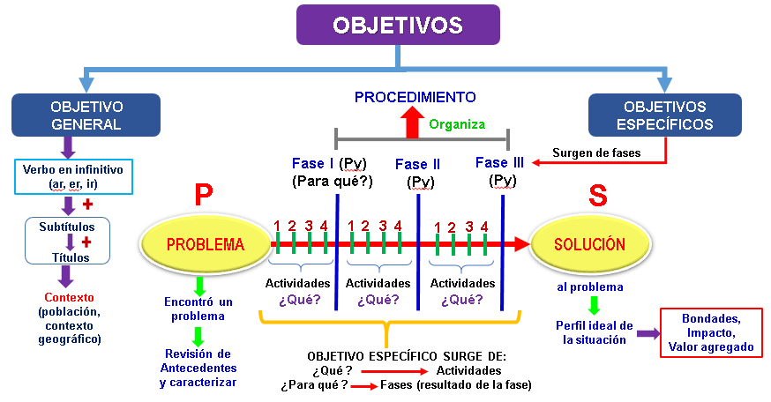

Slide 12
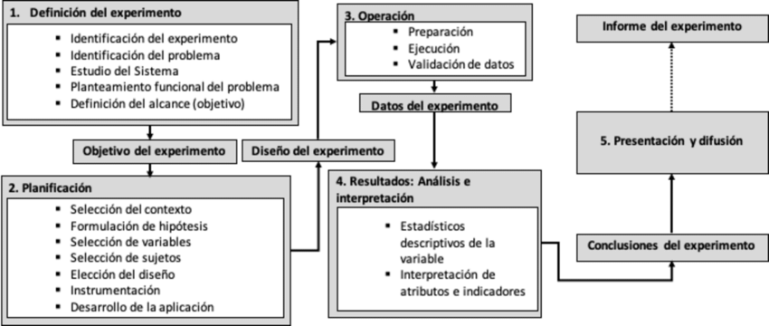
PROCESO DEL EXPERIMENTO
Diagrama del Proceso experimental modificado (Wohlin et al., 2012)

Slide 13
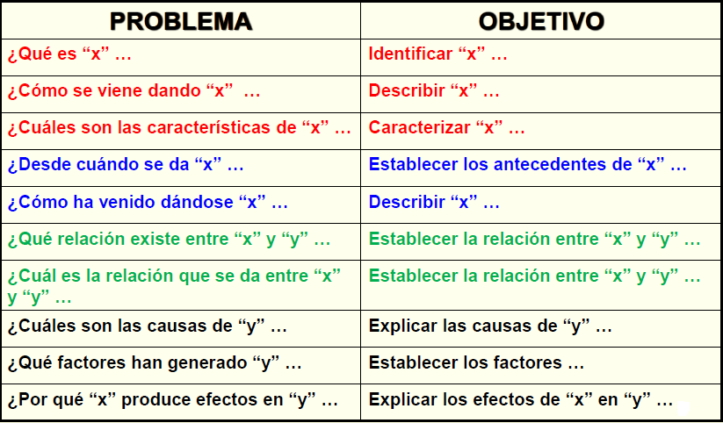
Formulación del problema y objetivos a nivel: EXPLORATORIO, DESCRIPTIVO Y CORRELACIONAL

Slide 14
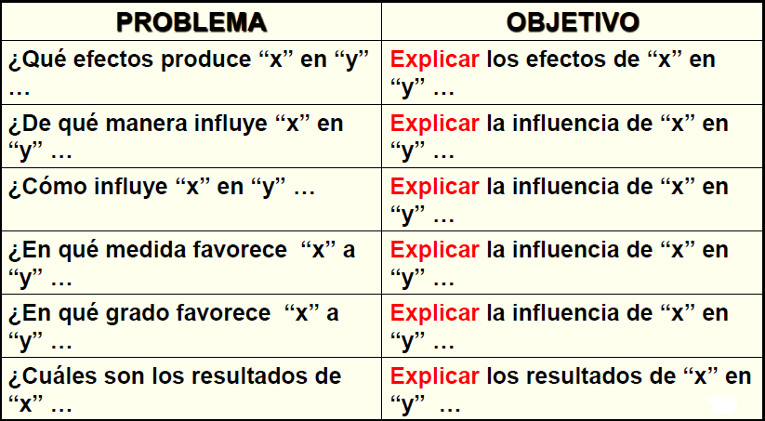
Formulación del problema y objetivos a nivel: EXPLICATIVO

Slide 15
ELEMENTOS A TOMAR EN CUENTA PARA REDACTAR UN OBJETIVO
Son tres elementos constitutivos, los cuales son:
SUJETO :Beneficiario de la propuesta.
CONTENIDO :Expresa el cambio requerido, y
ACCIÓN : Conjunto de actividades que
se desarrollan.
Pueden presentarse en diferentes secuencias.

Slide 16
EJEMPLO:
OBJETIVO GENERAL: Reforzar la capacidad de gestión en los Centros de Educación Inicial del país para la atención de los dominios del aprendizaje de los niños de 4 y 5 años de edad.
Acción: Reforzar la capacidad de gestión en los Centros de Educación Inicial del país.
Contenido: La atención de los dominios del aprendizaje.
Sujeto: Niños de 4 a 5 años de edad.

Slide 17
EJEMPLO:
OBJETIVO GENERAL: Identificar el grado de conocimiento que tienen los pacientes de 40 a 45 años, sobre la diabetes y su tratamiento.
Acción: Identificar el grado de conocimiento.
Contenido: Pacientes de 40 a 45 años.
Sujeto: Sobre la diabetes y su tratamiento.

Slide 18
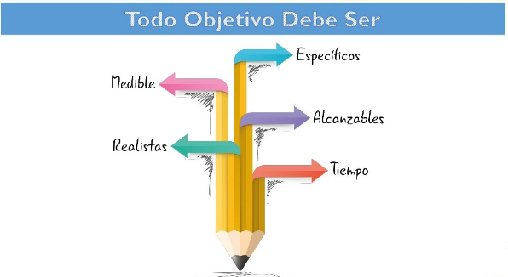

Slide 19
METODOLOGÍA DE BLOOM – OBJETIVOS ESPECÍFICOS
Bloom, en su trabajo sobre objetivos instruccionales “Quick Flip Questions for critical Thinking”, de Linda G. Barton, 2002, propone seis niveles claramente diferenciables, para un individuo que se aproxima a un tema, clasifica su grado de apropiación y avances esperados, a) Conocimiento, b) Comprensión, c) Aplicación, d) Análisis, e) Síntesis y f) Evaluación.
De los seis niveles, ha evolucionado a una propuesta de 4, cuando se trata de formular los objetivos de investigación, a) PERCEPTIVO, b) APREHENSIVO, c) COMPRENSIVO, d) INTEGRATIVO.

Slide 20
RESUMEN DE METODOLOGÍA DE BLOOM

Slide 21
Correspondencia entre título, formulación del problema y Objetivo General
TÍTULO | FORMULACIÓN DEL PROBLEMA | OBJETIVO GENERAL
Causas de la deserción de estudiantes de la Universidad Nacional del Altiplano. Caso: Escuela Profesional de Ingeniería Agrícola, 2016. | ¿Cuáles son las causas de deserción de estudiantes de la Universidad Nacional del Altiplano en la Escuela Profesional de Ingeniería Agrícola? | Identificar las causas de la deserción de estudiantes de la Universidad Nacional del Altiplano en la Escuela Profesional de Ingeniería Agrícola.
Impacto del control de cambio de divisas en el volumen de las importaciones Peruanas. | ¿Qué impacto ocasionará el control de cambio de divisas en el volumen de las importaciones Peruanas? | Determinar el impacto del control de cambio de divisas en el volumen de las importaciones Peruanas.

Slide 22
BIBLIOGRAFÍA CONSULTADA
Bernal, C. (2016). Metodología de la Investigación: administración, economía, humanidades y ciencias sociales. Cuarta edición. Edit. Pearson.
Cortés Cortés, M., & Iglesias León, M. (2004). "Generalidades sobre Metodología de la Investigación". Ciudad del Carmen, Campeche, México: Universidad Autónoma del Carmen.
DE LA TORRE, C. (2015). “Seminario de Tesis I”. UNSAAC – Cusco – Perú.
DE LA TORRE, C. (2015). “Instrumentos en la Investigación Científica”. UNSAAC – Cusco – Perú.
Jorge Leal Iga Docente del IEE Doctor en Filosofía con orientación en Trabajo Social y Políticas Comparadas de Bienestar Social por la U.A.N.L. Maestría en Administración de Empresas con especialidad en Mercadotecnia por la U.A.N.L. Arquitecto por la U.A.N.L. Catedrático de diversas Universidades públicas y privadas en el estado de Nuevo León.
IBAÑEZ, V. y ZEA, W. (1997). “Muestreo”. Edición Primera. FINESI - UNA-Puno.
Kant, I. (2005). "Crítica de la razón pura". México: Taurus.
Melchor Aguilar, J., & Martínez Revilla, A. (2002). "Los Sistemas de Investigación en México". Cinta de Moebio No.14 , 180-189.
Popper, K. (1980). "La lógica de la investigación científica". Madrid, España: Editorial Tecnos.
Ramírez González, A. (2014). "Metodología de la investigación científica". Bogotá, Colombia: Pontificia Universidad Javeriana.

